Slide 1
Характеристика процесса адаптации подчиненного к условиям организации
Евразийский национальный университет имени Л.Н. Гумилева
Лекция 6.
Мамбеталина А.С.- к.пс.н

Slide 2
План лекции
1.Понятие адаптации и ее основные виды.
2. Классификация адаптации.
3. Процесс адаптации персонала

Slide 3
1.Понятие адаптации и ее основные виды.
Адаптация (от лат. adapto — приспособляю) -процесс взаимодействия личности и социальной среды, процесс активного приспособления личности к изменившейся среде, освоения относительно стабильных условий среды.
Процесс приспособления работника к условиям внешней и внутренней среды организации.

Slide 4
Профессиональная адаптация характеризуется дополнительным освоением возможностей, знаний и навыков, а также формированием профессионально необходимых качеств личности, положительного отношения к своей работе. Она предусматривает также приспособление новичка к социальным нормам поведения, действующим в коллективе, установление таких отношений сотрудничества работника и коллектива, которые в наибольшей мере обеспечивают эффективный труд, удовлетворение материально-бытовых и духовных потребностей обеих сторон.

Slide 5
Наиболее важные характеристики адаптации
1) Адаптация представляет собой процесс. Это означает, что она занимает определенный период жизни работника – от нескольких месяцев до нескольких лет;
2) Возникает вследствие противоречий, сущность которых заключается в том, что изменяются роль, статус человека, его обязанности и возможности, отношения с другими людьми, нормы и ценности коллектива.
3) Адаптация – вынужденный процесс, так как субъект адаптируется к условиям окружения не по своей воле, а по необходимости;
4) Адаптация – двусторонний процесс, который предполагает как изменение человеком самого себя под воздействием новой реальности, так и преобразование условий окружающей среды в зависимости от собственных потребностей.
5) Адаптация – субъективный процесс: согласно теории отражения субъект действует в соответствии с собственным видением картины мира.
6) Адаптация – непрерывный процесс; он никогда не бывает законченным, так как условия окружающей среды меняются постоянно.

Slide 6
Принципиальные цели адаптации
1 уменьшение стартовых издержек, так как пока новый работник плохо знает свое рабочее место, он работает менее эффективно и требует дополнительных затрат;
2 снижение степени озабоченности и неопределенности у новых работников;
3 сокращение текучести рабочей силы, так как если новички чувствуют себя неуютно на новой работе и ненужными, то они могут отреагировать на это увольнением;
4 экономия времени руководителя и сотрудников, так как проводимая по программе работа помогает экономить время каждого из них;
5 развитие позитивного отношения к работе, удовлетворенности работой.

Slide 7
Виды адаптации
Производственная адаптация — процесс включения работника в новую для него производственную сферу, усвоения им производственных условий, норм трудовой деятельности, установления и расширения взаимосвязей между работником и производственной средой.
Организационная адаптация — сотрудник знакомится с особенностями организационного механизма управления предприятием, местом своего подразделения и должности в общей системе целей и в организационной структуре. При данной адаптации у сотрудника должно сформироваться понимание собственной роли в производственном процессе.
Экономическая адаптация. Каждая профессия отличается особыми способами материального стимулирования, а заработная плата связана с его условиями и организацией. Объектом экономической адаптации является уровень заработной платы и, что стало актуальным в последнее время, своевременность ее выплаты.
Психофизиологическая адаптация – привыкание к новым для организма физическим и психофизиологическим нагрузкам, режиму, темпу и ритму труда, санитарно-гигиеническим факторам производственной среды, особенностям организации режима питания и отдыха.
Социально-психологическая адаптация – приспособление к новой социальной среде, включение в систему профессиональных межличностных связей и отношений, освоение новых социальных ролей, норм поведения, групповых норм и ценностей, идентификация себя с профессиональной группой.
Профессиональная адаптация – приспособление уже имеющегося профессионального опыта и стиля профессиональной деятельности к требованиям нового рабочего места, освоение сотрудником новых для него профессиональных функций и обязанностей, доработка требуемых навыков и умений, включение в профессиональное сотрудничество и партнерство, постепенное развитие конкурентоспособности.

Slide 8
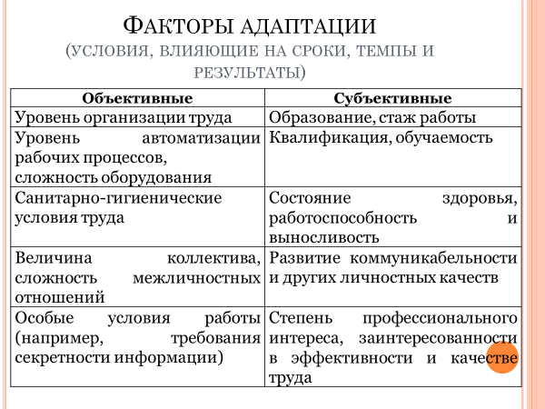

Slide 9
2. Классификация адаптации
1. По отношениям субъект – объект
Активная адаптация - воздействие индивида на среду для ее изменения (в том числе норм, ценностей, форм взаимодействия и деятельности)
Пассивная адаптация – воздействие среды на индивида, принимающего ее без изменений

Slide 10
2. По воздействию на работника
Прогрессивная – благоприятно действующая на работника
Регрессивная – пассивная адаптация к среде с отрицательным содержанием

Slide 11
3. По уровню
Первичная адаптация – человек впервые включается в постоянную трудовую деятельность на конкретном предприятии
Вторичная адаптация – процесс приспособления работников, имеющих трудовой опыт, но переходящих либо на новое рабочее место, либо в другую организацию

Slide 12
3. Процесс адаптации персонала Этапы адаптации (Т.Ю. Базарова и Б.Л. Еремина)
Этап 1. Оценка уровня подготовленности новичка
Этап 2. Ориентация
Этап 3. Действенная адаптация.
Этап 4. Функционирование.

Slide 13
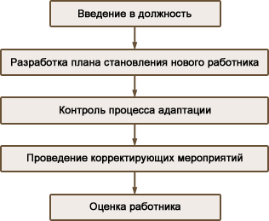
Технологический процесс адаптации работников

Slide 14
Первым этапом трудовой адаптации является введение в должность новых сотрудников.
Цель первого этапа – ознакомление с организацией, ее особенностями, внутренним трудовым распорядком.
Как правило, введение в должность происходит с помощью специального курса ориентации, который включает: • церемонию представления коллективу, ознакомление с рабочим местом; • беседу с руководителем; • ознакомление с социальными льготами и стимулами; • инструктаж по пожарной безопасности и технике безопасности.

Slide 15
Второй этап адаптационной программы – разработка плана становления нового работника.
Адаптация работников является логическим продолжением процедуры отбора персонала, в процессе которой определялось соответствие персональный программы каждого работника с профессиональной программой должности.
Поэтому для каждого вновь принятого на работу целесообразно составлять индивидуальный план адаптации, который в зависимости от должности, личностных свойств работника включает проведение различных мероприятий

Slide 16
Этап контроля, который осуществляет непосредственный руководитель нового сотрудника.
В результате контроля процесса адаптации выявляются проблемы, возникающие у новых работников.

Slide 17
Этап проведения корректирующих мероприятий
Оценка работника проводится по завершении адаптационного периода. Результаты адаптации отражаются в характеристике, которую пишет непосредственный руководитель. Все документы, отражающие ход адаптационного периода (план адаптации, учетные формы, характеристика) хранятся в личном деле работника.
Устраняются факторы, мешающие закреплению новичка в коллективе.

Slide 18
Показатель успешно проведенного процесса адаптации персонала, отбора кандидатов и введения их в должность
успешное выполнение работы

Slide 19
Успешность адаптации
Объективные-те, которые характеризуют эффективность трудовой деятельности, активность участия сотрудников в ее различных сферах.
Субъективные показатели характеризуют удовлетворенность сотрудника работой в целом или отдельными ее проявлениями.
Сбор и обработку информации об уровне и длительности адаптации целесообразно проводить в рамках процедуры текущей деловой оценки персонала. По отношению к новым сотрудникам эта процедура должна иметь более высокую периодичность в пределах срока адаптации.

Slide 20
Результат адаптации персонала
чувство причастности к делам организации;
правильное понимание своих задач, должностных обязанностей;
развитие навыков выполнения обязанностей;
высокий уровень мотивации к труду;
заинтересованность в улучшении дел в организации;
понимание своей роли в успехе организации.

Slide 21
Основные условия, обеспечивающие эффективное управление процессом адаптации новичков
Овладение системой профессиональных знаний и навыков. Уровень профессиональной подготовки работника полностью соответствует требованиям, которые предъявляет к нему работа.
Овладение своей профессиональной ролью. Это не только навыки, знания, но и установки, ценности, поведение в соответствии с ожиданиями других (руководителей, коллег, клиентов, деловых партнеров и др.).
Выполнение требований трудовой и исполнительской дисциплины. Отсутствуют такие негативные проявления, как опоздания, прогулы, несоблюдение сроков выполнения работ и др.
Самостоятельность при выполнении должностных функций. Работник не нуждается в опеке со стороны руководителя или товарищей по работе.
Удовлетворенность выполняемой работой. Работника устраивают содержание и условия работы, его статус, оплата труда и т.п.
Интерес к работе. Работник видит перспективы, возможность реализации своего потенциала. Ему нравится содержание выполняемой работы.
Стремление к совершенствованию в выбранной профессии.

Slide 22
Контрольные вопросы лекции
1. Раскройте понятие адаптации в психологии управления
2. Виды адаптации
3. Принципиальные цели адаптации
4. Классификация адаптации
5. Технологический процесс адаптации работников
6. Основные условия, обеспечивающие эффективное управление процессом адаптации новичков
7. Результат адаптации персонала

Slide 23
Источники и ссылки
О.А. Короткевич ЭУМК «Психология управления». Гомель, 2017, 173 с.
Урбанович А.А. Психология управления: Учебное пособие.— Мн.: Харвест, 2007. — 640 с.
Захарова, Л.Н. Психология управления: Учебное пособие / Л.Н. Захарова. - М.: Логос, 2013. - 376 c.
Ю. А. Мальцева, О. Ю. Яценко Психология управления. Екатеринбург : Изд-во Урал. ун-та, 2016.— 92 с
Коноваленко, В. А. Психология управления персоналом: учебник для академического бакалавриата / В. А. Коноваленко, М. Ю. Коноваленко, А. А. Соломатин. — М. : Издательство Юрайт, 2015. — 477 с. — (Серия : Бакалавр. Академический курс).
Майерс Д. Әлеуметтік психология [Мәтін] = Social Psychology: [оқулық] / Д. Г. Майерс, Ж. М. Туенж ; ауд. Г. Қ. Айқынбаева [және т.б.]. - 12-бас. - Астана : "Ұлттық аударма бюросы" ҚҚ, 2018. - 559, [1] б.: сур. - (Рухани жаңғыру).
Корягина, Н. А. Психология общения : учебник и практикум для академического бакалавриата / Н. А. Корягина, Н. В. Антонова, С. В. Овсянникова. — Москва : Издательство Юрайт, 2019. — 440 с.
Орлова В. В., Луц Ю. А. Трудовая социализация молодежи: теоретический аспект // Научно-методический электронный журнал «Концепт». – 2015. – Т. 30. – С. 36–40. – URL: http://e-koncept.ru/2015/65078.htm.
http://www.grandars.ru/college/sociologiya/socializaciya-lichnosti.html
Картинки из интернета

Slide 24
благодарю за внимание!
Мамбеталина Алия Сактагановна к.пс.н., доцент ЕНУ им. Л. Гумилева
E-mail: mambetalina@mail.ru
m. phone: +77755502418

